Slide 1
INWAZJA- obcy rośnie na moim podwórku.
Praca konkursowa uczniów klasy IV Szkoły Podstawowej im. Kornela Makuszyńskiego w Jerutach
Zespół w składzie:
Zofia Orzeł
Maja Bubrowiecka
Maja Półtorak
Błażej Niciński

Slide 2
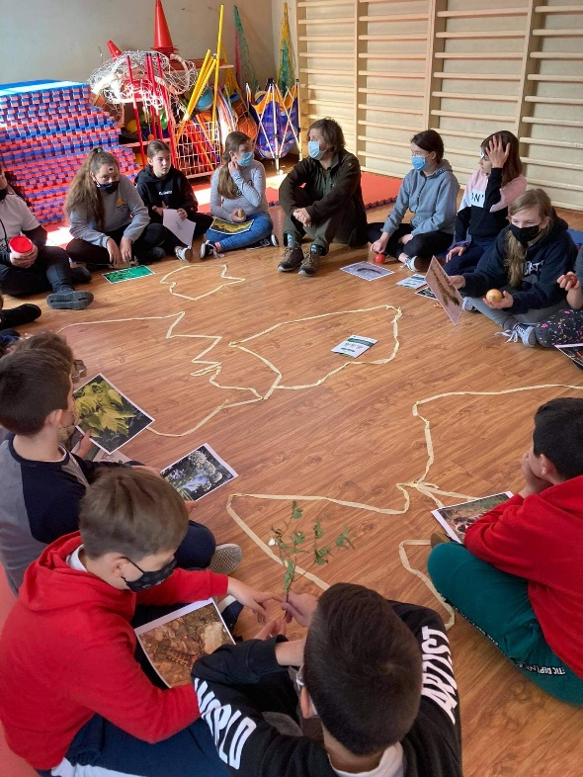
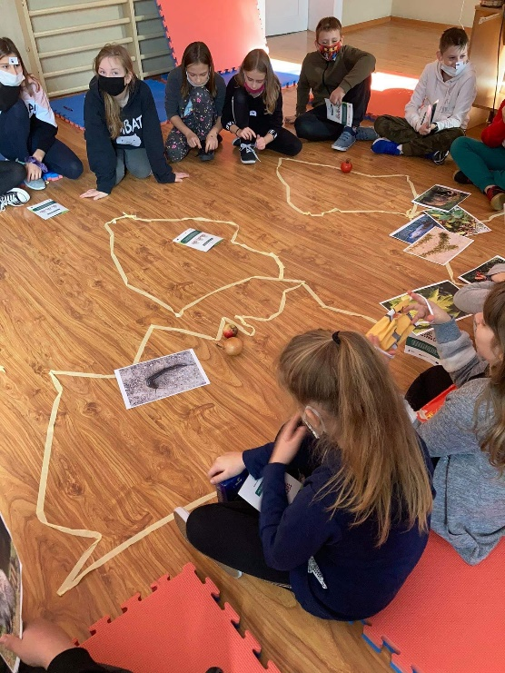
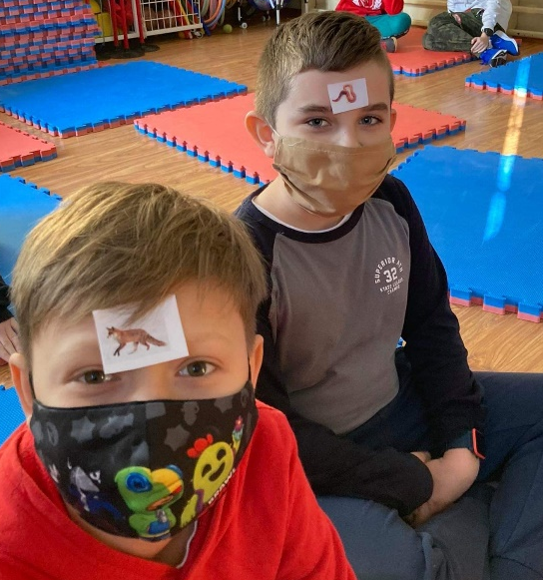
Kim są obcy? Oto jest pytanie. By na nie odpowiedzieć z uwagą i wielkim zainteresowaniem wysłuchaliśmy prezentacji pani Uli.

Slide 3
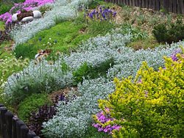
Okazuje się, że ,, ten obcy” to po prostu gatunek inwazyjny- organizm żywy ( czasem roślina, czasem zwierzę) , który rozprzestrzenia się naturalnie lub z udziałem człowieka i stanowi zagrożenie dla fauny i flory danego ekosystemu. Konkuruje z rosnącymi tam roślinami, żyjącymi zwierzętami o miejsce do życia, o pokarm , światło … Jest po prostu niechcianym intruzem, którego należy się jak najszybciej pozbyć zanim wyginą przez niego rodzime gatunki.

Slide 4
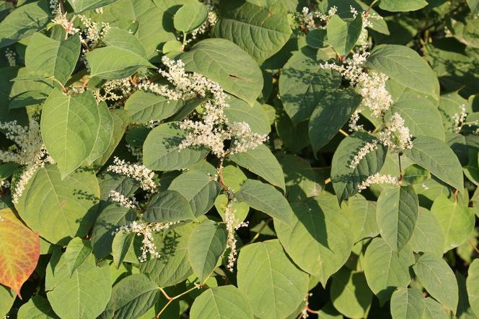
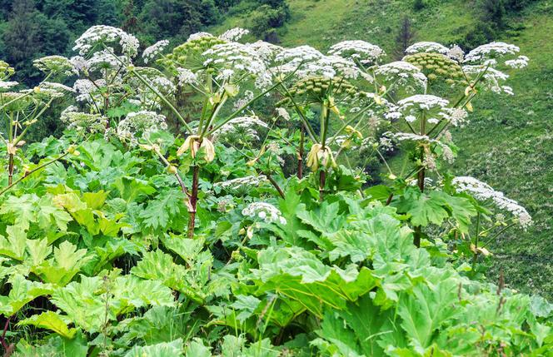
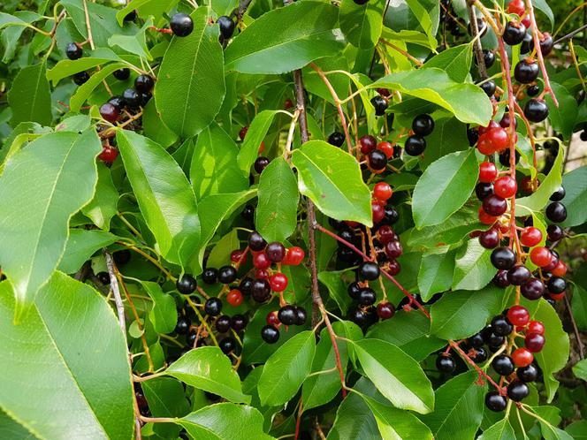
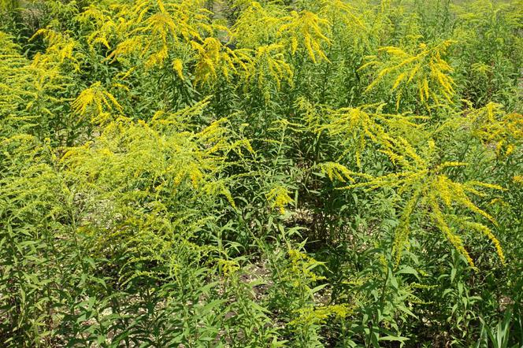
Niecierpek gruczołowaty, rdestowiec ostrokończysty, czeremcha amerykańska, barszcz Sosnowskiego, nawłoć kanadyjska – to najczęściej spotykane w Polsce rośliny inwazyjne.

Slide 5
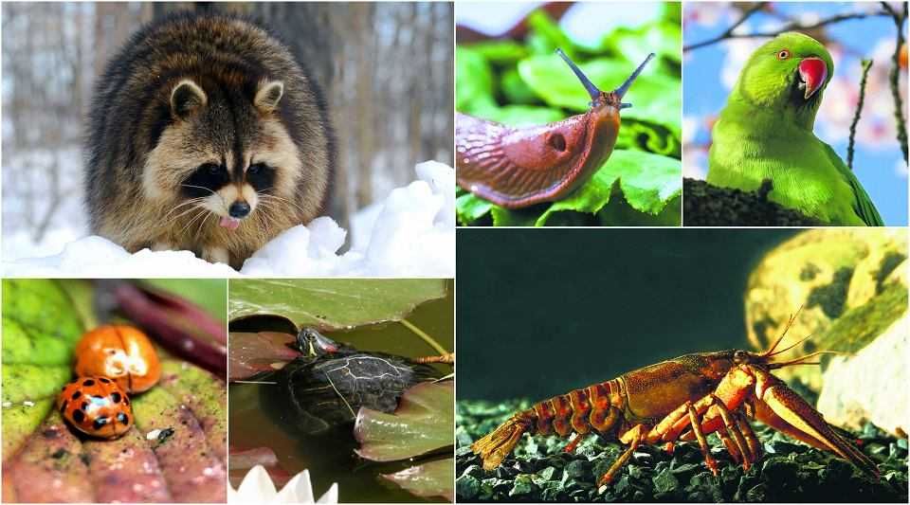
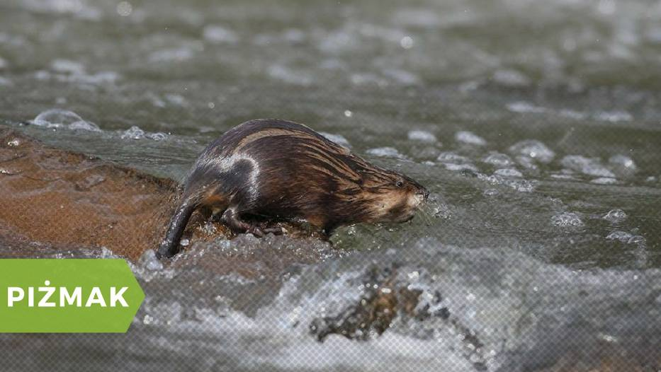
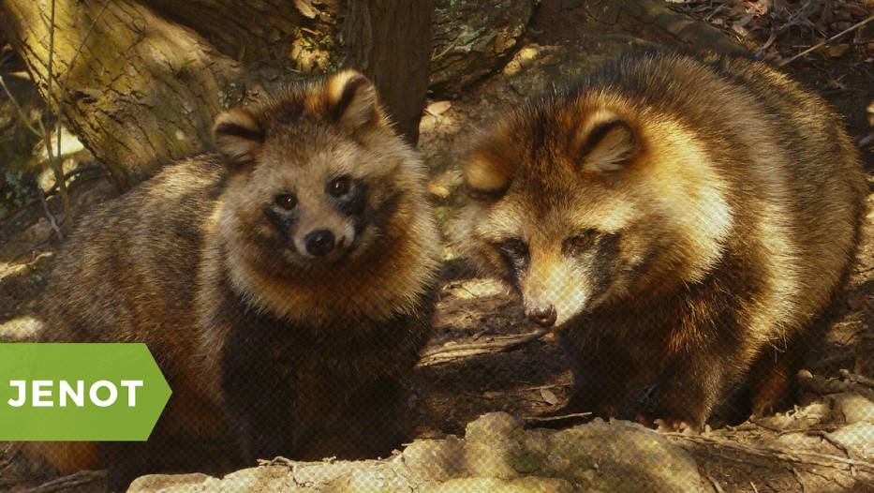
Do najgroźniejszych gatunków inwazyjnych wśród zwierząt należą między innymi : babka bycza, babka łysa, babka szczupła, jenot, kiełż, krabik amerykański, krab wełnistoszczypcy, okoń nilowy, racicznica zmienna, rak pręgowaty (amerykański), rak sygnałowy, wioślarka kaspijska, biedronka azjatycka, szop pracz …

Slide 6
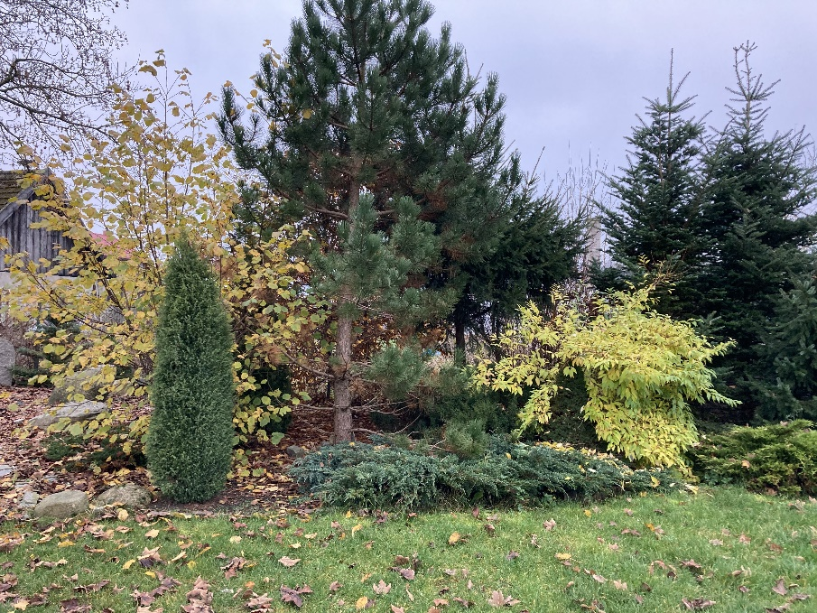
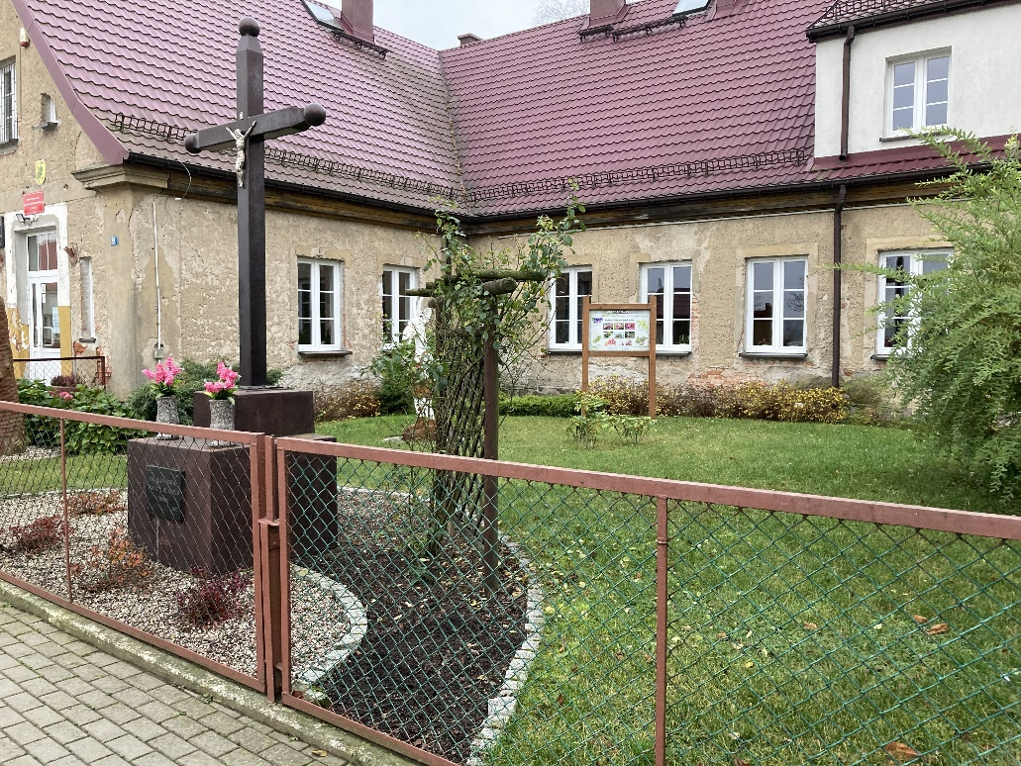
Nasza grupa śledcza do spraw ,,obcych” wzięła pod lupę teren wokół szkoły. I tu…. rozczarowanie wielkie, śledztwo omalże umorzono ze względu na niską szkodliwość czynów – gatunków inwazyjnych niemalże brak. Uuuuuuuuuuuuuf odetchnęliśmy z ulgą , prawie nic nie zagraża naszym rodzimym gatunkom roślin i zwierząt.

Slide 7
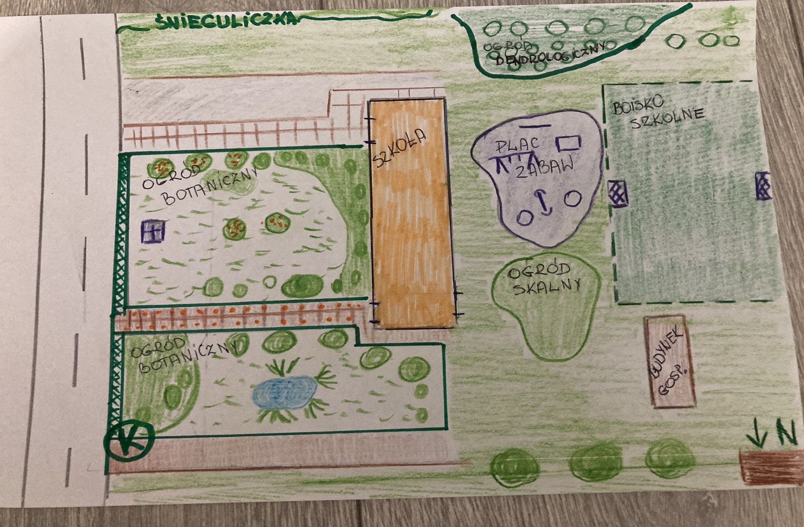
A to trochę niezgrabny plan szkoły i jej otoczenia. Zaznaczyliśmy na nim ślady zbrodni- żywopłot ze śnieguliczki, miejsce odnalezienia biedronki azjatyckiej i miejsce bytowania szrotówka kasztanowcowiaczka .

Slide 8
Noo i skąd tu rośliny inwazyjne, kiedy u nas same sztuczne nasadzenia – sztuczne, znaczy zaprojektowane przez człowieka. Pielęgnujemy na terenie naszej szkoły ogrody: dendrologiczny, botaniczny, skalny. Pozostałą przestrzeń zajmują: boisko do piłki nożnej i plac zabaw. Bacznie się rozglądamy, chwastom wygrać nie damy, a cóż dopiero ,,obcym”. Mały wyjątek stanowią śnieguliczka biała, która rozpleniła się pod płotem oraz biedronka azjatycka, sfotografowana w naszym ogrodzie skalnym.

Slide 9
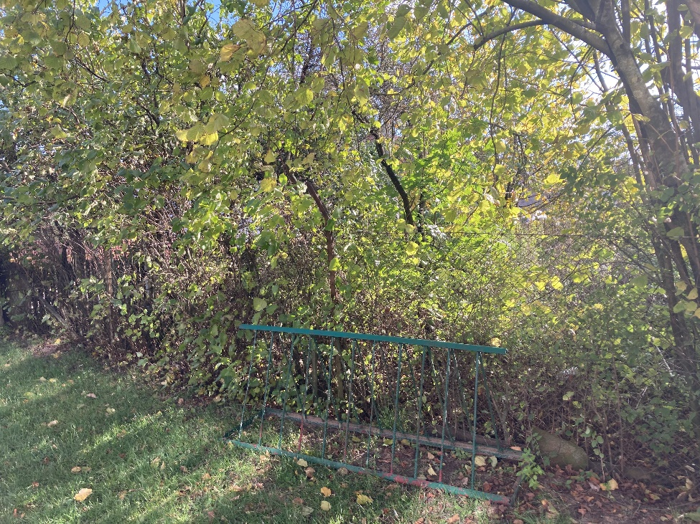
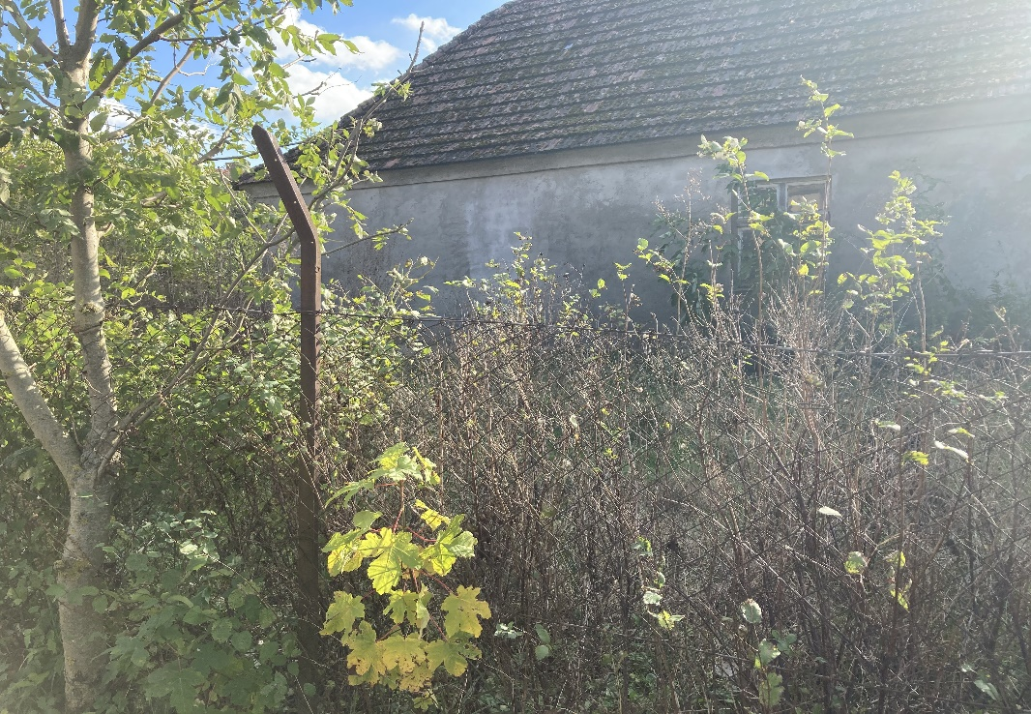
Śnieguliczka biała, białojagodowa to jak widać na zdjęciu gatunek krzewu. Pochodzi z zachodniej części Ameryki Północnej, gdzie występuje od Kalifornii po Alaskę. W Europie notowana od 1789. Spotyka się ją jako roślinę uprawną lub zdziczałą. W Polsce jest powszechnie uprawiana, najczęściej jednak rozsiewa się samoistnie i łatwo dziczeje. Jest rośliną inwazyjną, ma niewielkie wymagania siedliskowe, jest odporna na mróz, zacienienie, suszę i zanieczyszczenie powietrza, stąd lokalnie dziczeje, utrzymując się dłużej. Niestety nie każdy o tym wie, ale jest rośliną trująca. Na jej korzyść przemawia to , że to cenny krzew miododajny, dlatego pozwalamy jej rosnąć pod płotem. Stanowi swego rodzaju żywopłot oddzielający teren szkoły od sąsiedniej posesji.

Slide 10
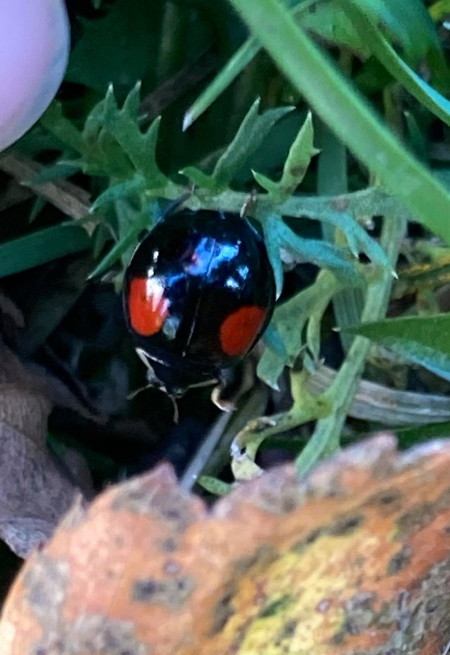
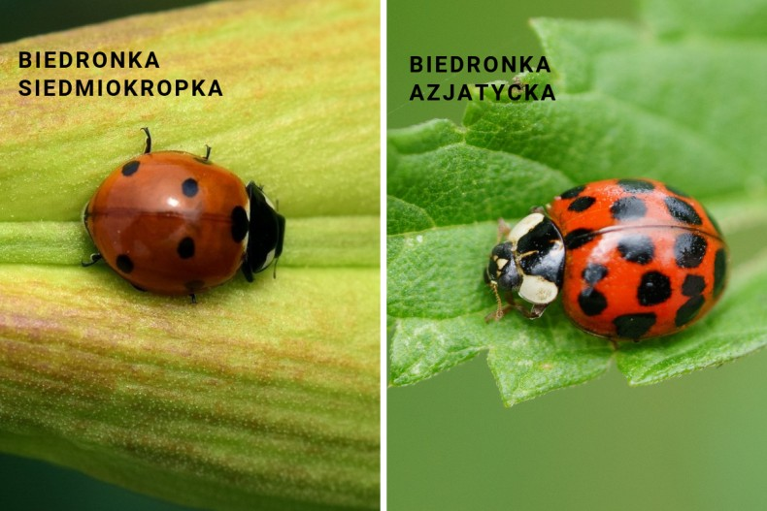
Biedronki są nazywane „bożymi krówkami”. To owady bardzo pożyteczne, jednak od pewnego czasu zadomowiła się u nas biedronka azjatycka. Bardziej agresywna i ekspansywna od rodzimych gatunków. Entomologowie zwracają uwagę na fakt, że biedronka azjatycka, jako gatunek inwazyjny, stanowi zagrożenie dla gatunków rodzimych - biedronek siedmiokropek, dwukropek czy oczatek. Biedronka azjatycka to gatunek obcy, inwazyjny, który zabiera pokarm i niszę środowiskową naszym biedronkom. Wypiera je z ich naturalnych stanowisk dzięki znacznie większej płodności, i poprzez agresywne zachowanie larw, które atakują larwy polskich biedronek.
To okaz znaleziony
w naszym ogrodzie.

Slide 11
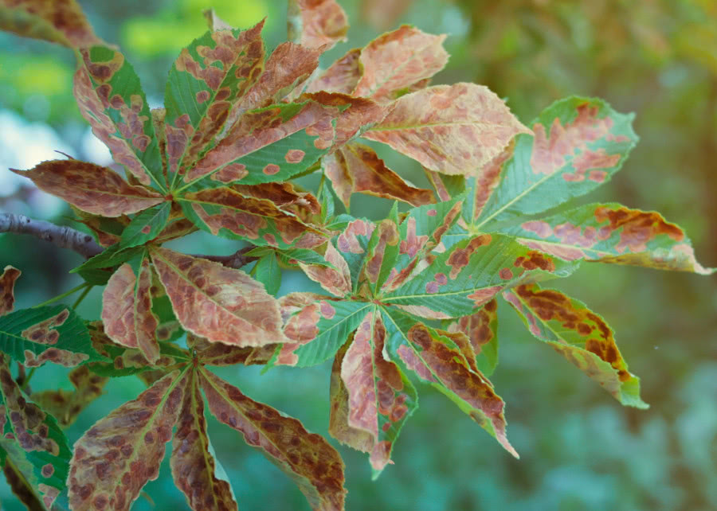
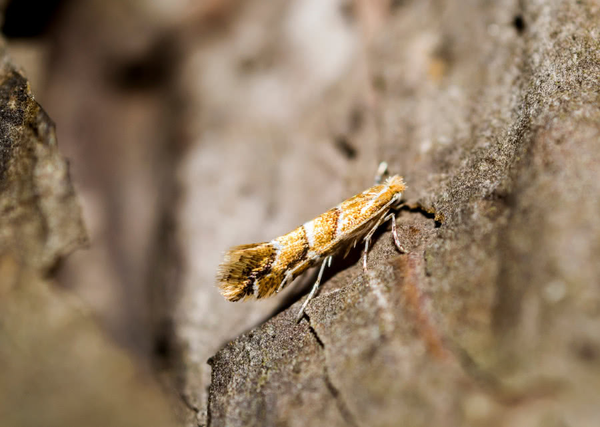
Kolejnym niechcianym gatunkiem, który nęka nas od lat jest szrotówek kasztanowcowiaczek. Przez kilkanaście ostatnich lat niszczył liście kasztanowca , usytuowanego na skraju ogrodu. Sprawcą całego zamieszania jest mały motylek – szrotówek kasztanowcowiaczek, który zawędrował do nas prosto z południa Europy. Pochodzenie szkodnika nie jest do końca wyjaśnione. Od wielu lat w środowisku entomologów w Europie krąży hipoteza o tym, że został zawleczony wraz z importowanymi towarami z Chin. Dorosły owad jest motylem o długości 2,8-3,8 mm. Ma brązowo-złociste skrzydła z białymi, czarno obrzeżonymi przepaskami mają rozpiętość 7 mm. Czułki są nitkowate, nieco krótsze od ciała. Jaja są kształtu soczewkowatego, perłowo-białe, znajdują się na górnej stronie liści obok nerwów bocznych.

Slide 12
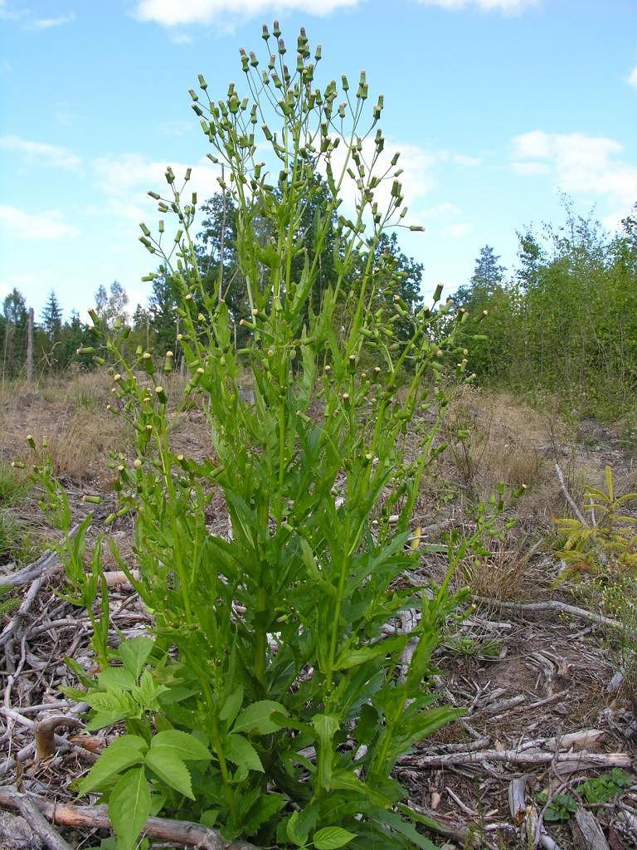
Jak widać w naszym szkolnym ogrodzie gatunki inwazyjne nie zadomowiły się . Jednakże przemierzając lasy , łąki i pola Warmii i Mazur można podziwiać faunę i florę Ameryki lub Azji. Takim przybyszem jest * niecierpek drobnokwiatowy , którego ojczyzną jest Mongolia i Syberia. Największą „karierę medialną” zrobił : * jednak w ostatnich latach przybysz z kaukaskich gór – barszcz Sosnowskiego. Roślin o historii podobnej do opisanych wyżej przykładów znajdziemy w swoim otoczeniu znacznie więcej, np. * moczarka kanadyjska, *słonecznik bulwiasty, * nawłoć kanadyjska, * tatarak zwyczajny czy * przymiotno kanadyjskie. Oczywiście problem obcych gatunków nie ogranicza się tylko do roślin.

Slide 13
Na Warmii i Mazurach żyją także obce gatunki zwierząt i niektóre z nich są większości z nas doskonale znane. Za sztandarowy przykład powinna chyba posłużyć: * stonka ziemniaczana. Chrząszcz ten pierwotnie żerował na roślinach psiankowatych w Ameryce. Wraz z upowszechnianiem upraw ziemniaka rozprzestrzenił się jako szkodnik, najpierw na wschodnie wybrzeże Ameryki, a z czasem dotarł do Europy. Innym powszechnie spotykanym obcym gatunkiem jest: * rak pręgowaty, którego poznać można go po charakterystycznych czerwonych pręgach na odwłoku. Jest to najczęstszy gatunek raka na jaki dziś możemy natknąć się w naszych wodach. Lista obcych gatunków zwierząt występujących na terenie Warmii i Mazur jest bardzo długa. Te bardziej znane to choćby: * daniel, jenot, szop pracz, piżmak.

Slide 14
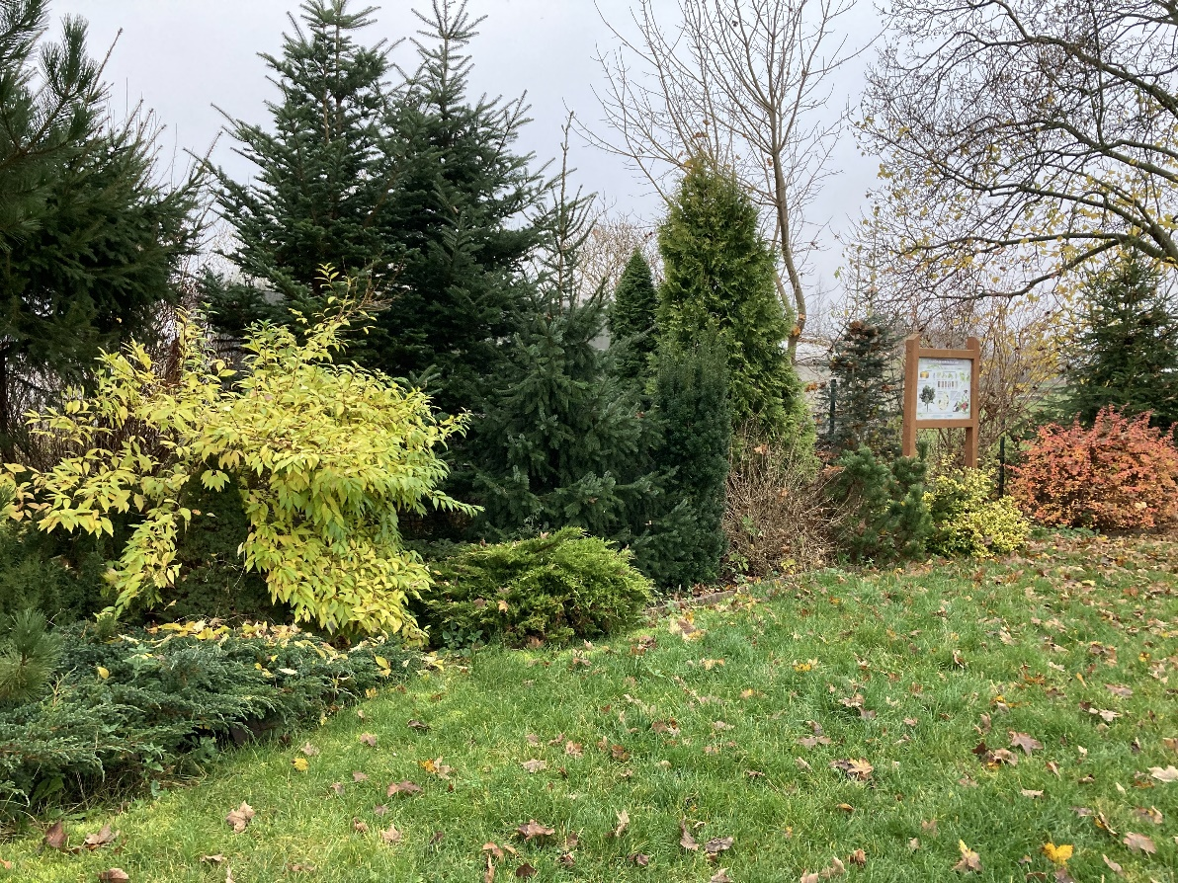
Dziękujemy za uwagę i zapraszamy do naszych szkolnych ogrodów.

